Slide 1
VEGA 1/0935/13
Vyhodnotenie výsledkov prieskumu 2015
Alena Kaščáková, Gabriela Nedelová

Slide 2
Etapy predprieskumu
Príprava dotazníka
1.stretnutie 4.2., 1.verzia dotazníka 23.2.2015
verzie 1 až n, n=9? + konečný 27.3.2015
Školenie anketárov 30.3.2015
Elektronický zber údajov (apríl – máj 2015)
Tvorba databáz
(základná databáza 669 stĺpcov)
Očistenie údajov a práca s databázami
Odstránenie NULL a duplicít, oprava názvov obcí, priradenie krajov, veľk.skupiny obce, súčtové stĺpce...
Tvorba váh – reprezentatívnosť
Váhy od 0,316 do 3,115
Analýza údajov

Slide 3
Databázy
„respondenti“
5120 respondentov
(rok 2012: 4233 osôb, rok 2013: 2247 osôb)
„domácnosti“
1854 domácností
(rok 2012: 1362 domácností, rok 2013: 861 domácností)
V súčasnej dobe:
kompletná databáza 865 stĺpcov (Excel)
databáza domácností: 460 stĺpcov (premenných)
databáza jednotlivcov: 472 stĺpcov

Slide 4
Reprezentatívnosť
nastavenie váh pre dodržanie reprezentatívnosti, program R
opora výberu: údaje zo sčítania 2011
domácnosti – podľa počtu členov domácnosti a krajov
respondenti – podľa pohlavia a vekovej kategórie

Slide 5
Databáza „respondenti“
Vybrané výsledky
Deskriptívna štatistika

Slide 6
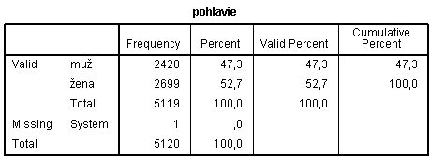
Podľa pohlavia
Modul I.
Po prevážení

Slide 7
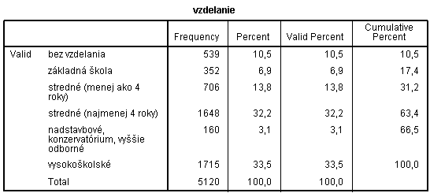
Štruktúra podľa ďalších premenných

Slide 8
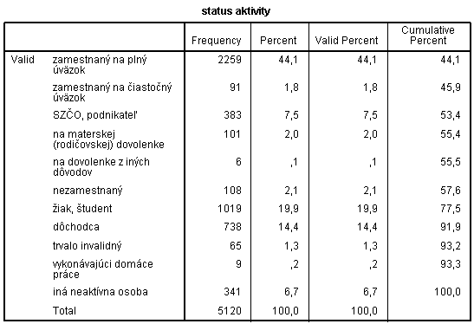
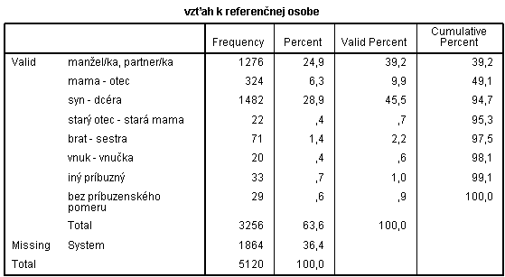

Slide 9
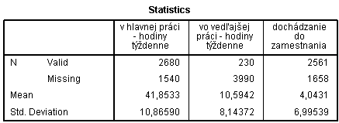
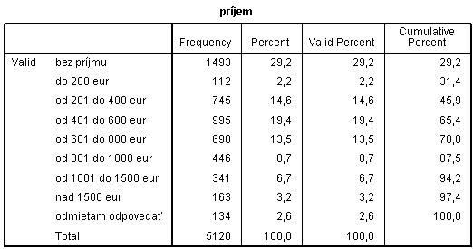

Slide 10
Modul III.
ďalšie moduly len pre respondentov od 15 rokov (n = 4219)

Slide 11
Prieskum 2013

Slide 12
Podľa pohlavia

Slide 13
2013
2012

Slide 14
2013
2012

Slide 15
Databáza „domácnosti“
Vybrané výsledky
Deskriptívna štatistika

Slide 16
Ref. osoba v domácnosti podľa pohlavia

Slide 17
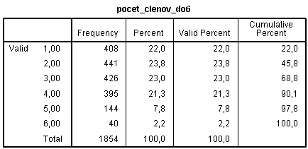
Podľa počtu členov domácností
Po prevážení

Slide 18
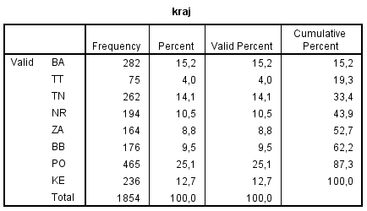
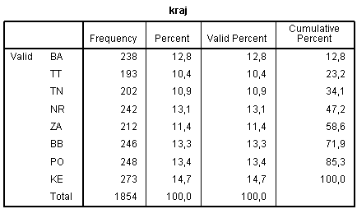
Po prevážení

Slide 19
Modul 2 - domácnosti

Slide 20
Predprieskum 2013

Slide 21
Modul 3 podľa typu činnosti

Slide 22
Modul 3 podľa „nositeľa“ pomoci

Slide 23
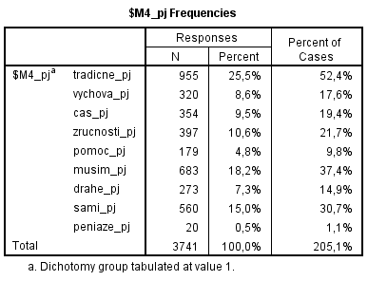
Modul 4

Slide 24
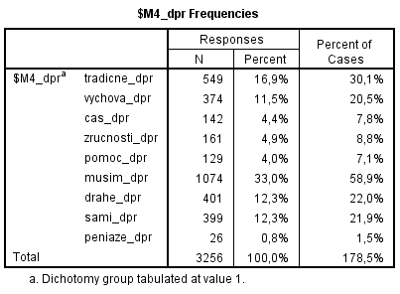
Modul 4

Slide 25
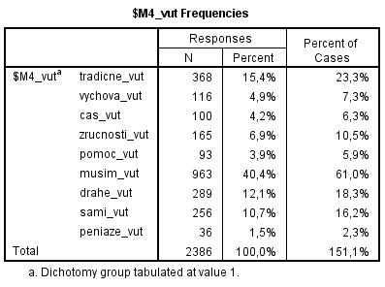
Modul 4

Slide 26
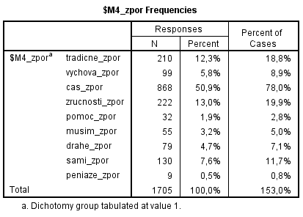
Modul 4

Slide 27
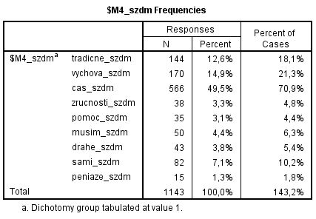
Modul 4

Slide 28
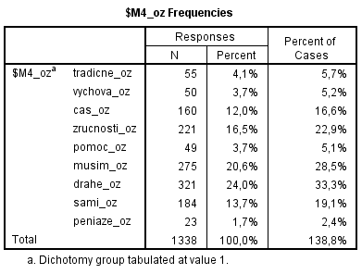
Modul 4

Slide 29
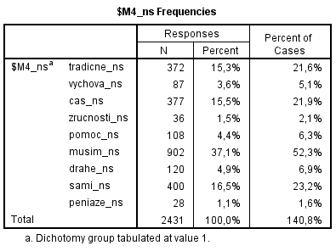
Modul 4

Slide 30
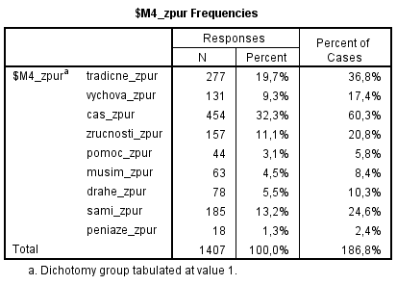
Modul 4

Slide 31
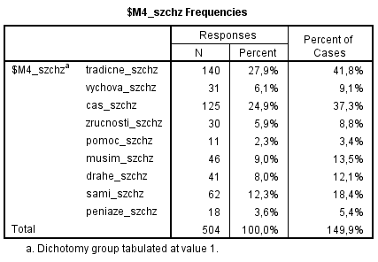
Modul 4

Slide 32
Modul 4

Slide 33
Modul 4

Slide 34
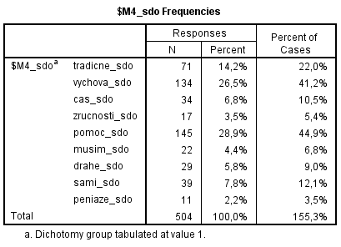
Modul 4

Slide 35
Modul 5

Slide 36
Modul 6

Slide 37
Modul 6

Slide 38
Modul 6

Slide 39
Modul 6

Slide 40
Modul 6

Slide 41
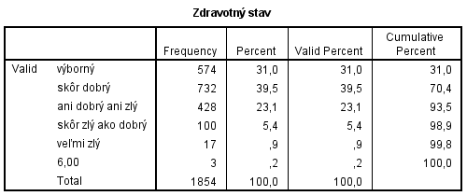
Modul 7

Slide 42
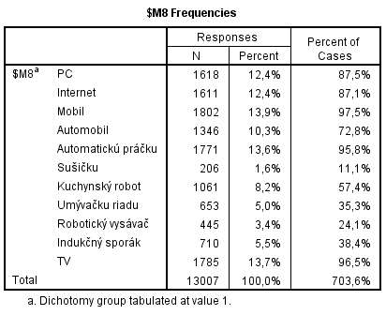
Modul 8

Slide 43
Modul 9

Slide 44
Modul 10

Slide 45
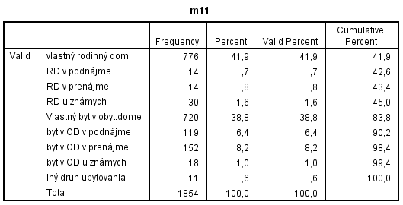
Modul 11

Slide 46
Ďakujeme za pozornosť

